Slide 1

Мероприятия
МБОУ «Сафаровская СОШ»
Актанышского муниципального района запланированные в рамках Года родных языков и народного единства на февраль 2021 года
МО | Наименование мероприятия | Количество участников | Информация о мероприятии
МБОУ “Сафаровская СОШ” | “И туган тел, и матур тел!” класс сәгате | 84 | “И туган тел, и матур тел!” дип исемләнгән класс сәгатьләре барлык классларда да үткәрелде. Укучылар туган телебезгә багышланган мәкаль-әйтемнәрне искә төшерделәр, шигырьләр сөйләделәр, табышмаклар, ребуслар чиштеләр.
 | “Йолдызлык-2021” фестиваленең сайлап алу туры. | 47 | 9,10 февральдә Әлфия Авзалова исемендәге мәдәният йортында Татарстанда "Туган телләр һәм халыклар бердәмлеге елы" уңаеннан "Йолдызлык-Созвездие -2021" фестиваленең сайлап алу туры узды.
 | Муса Җәлилнең тууына 115 ел тулу уңаеннан батырлык дәресләре. “Без-Җәлилле халык” | 84 | Муса Җәлилнең тууына 115 ел тулу уңаеннан батырлык дәресләре. “Без-Җәлилле халык” дип исемләнгән библиографик дәрес үткәрелде. Муса Җәлилнең иҗатына күзәтү ясалды. Кызы Чулпанга, Әминә Җәлилгә атап язылган хатлары укылды.
 | Муса Җәлилнең тууына 115 ел тулу уңаеннан китап күргәзмәсе оештырылды. | 84 | “Җырларымда гомер юлларым” дип исемләнгән китап күргәзмәсе оештырылды, китапларына күзәтү ясалды.

Slide 2

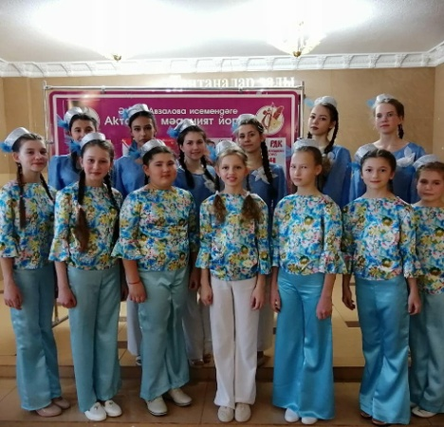
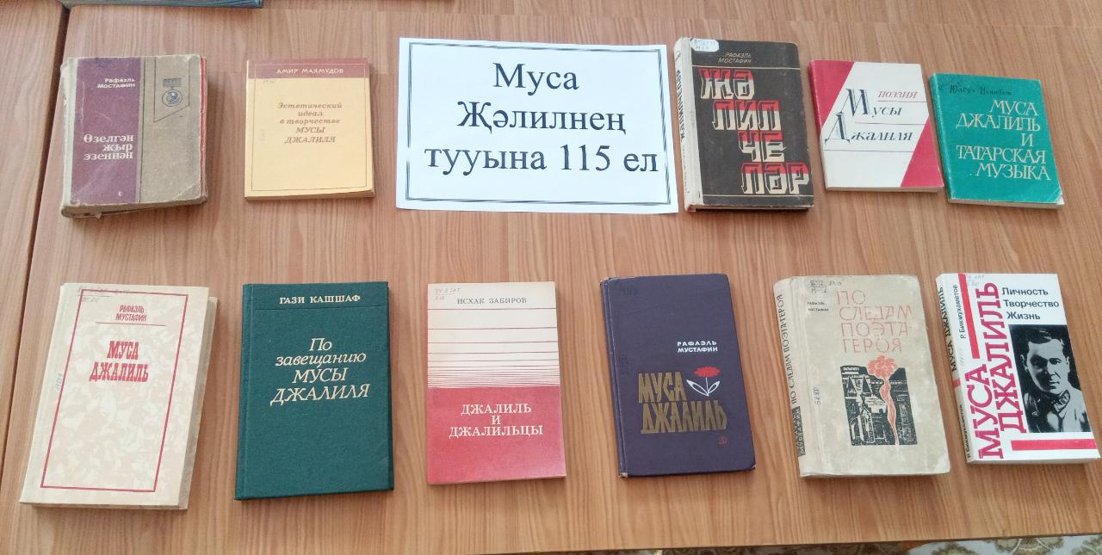
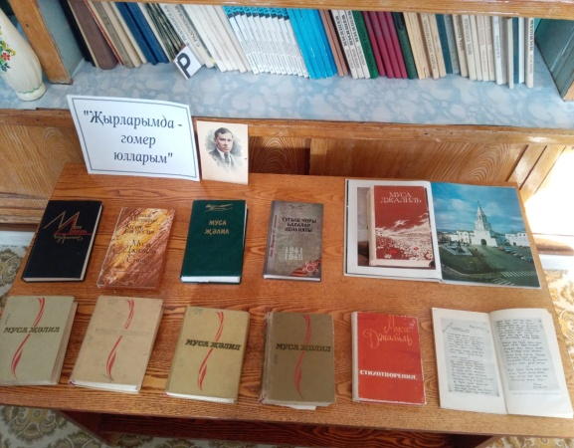
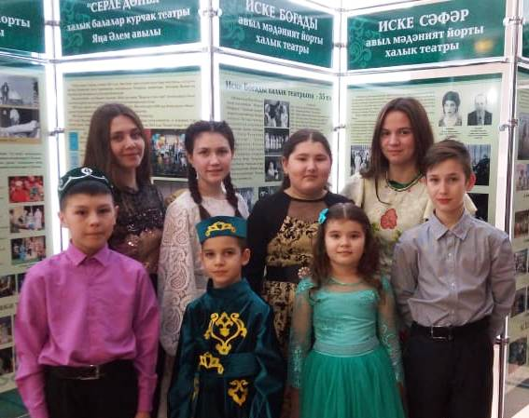
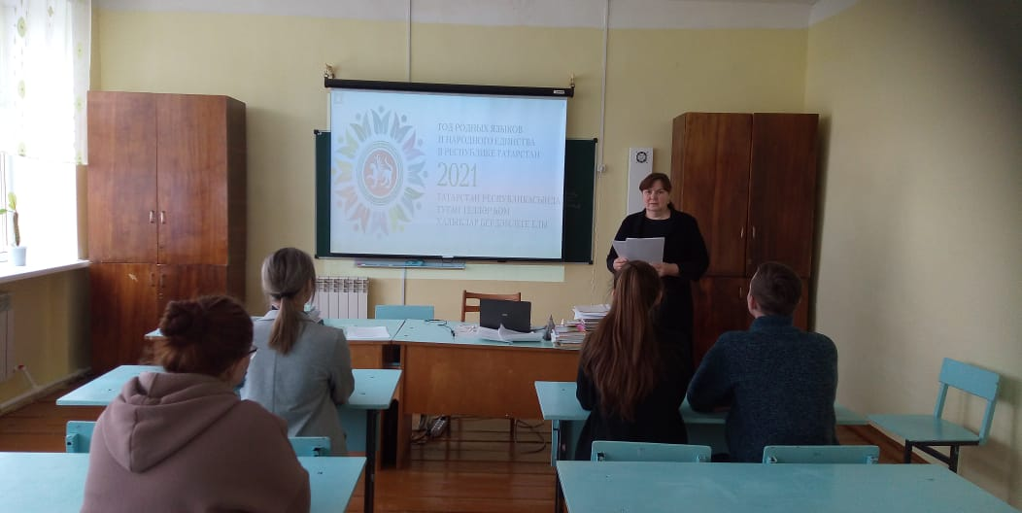
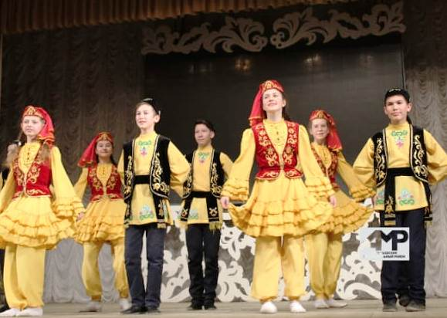
ФОТОРЕПОРТАЖ

Slide 3
«И туган тел, и матур тел!»
Муниципальное образование
“И туган тел, и матур тел!” дип исемләнгән класс сәгатьләре барлык классларда да үткәрелде. Укучылар туган телебезгә багышланган мәкаль-әйтемнәрне искә төшерделәр, шигырьләр сөйләделәр, табышмаклар, ребуслар чиштеләр.

Slide 4
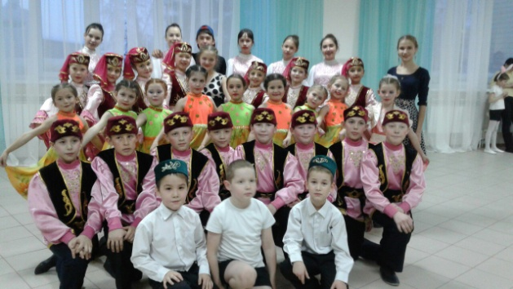
«Йолдызлык-2021»
Муниципальное образование
9,10 февральдә Әлфия Авзалова исемендәге мәдәният йортында Татарстанда "Туган телләр һәм халыклар бердәмлеге елы" уңаеннан "Йолдызлык-Созвездие -2021" фестиваленең сайлап алу туры узды.

Slide 5
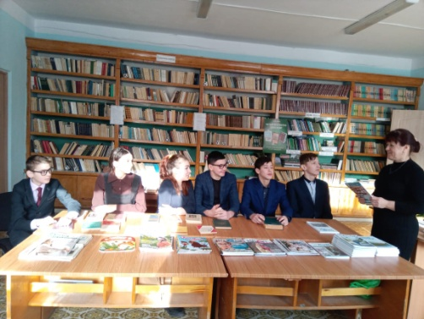
Муса Җәлилнең тууына 115 ел тулу уңаеннан батырлык дәресләре, китап күргәзмәсе.
“Без-Җәлилле халык”
Муниципальное образование
Муса Җәлилнең тууына 115 ел тулу уңаеннан батырлык дәресләре. “Без-Җәлилле халык” дип исемләнгән библиографик дәрес үткәрелде. Муса Җәлилнең иҗатына күзәтү ясалды. Кызы Чулпанга, Әминә Җәлилгә атап язылган хатлары укылды.

